Slide 1
Des nanorobots biologiques

Slide 2
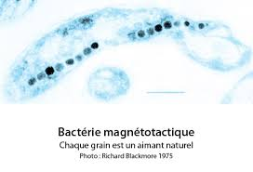
Saviez-vous que
Certaines bactéries vivant dans l’eau, avec peu d’oxygène, se déplacent le long de lignes d'un champ magnétique terrestre?
Ce sont des BMT (Bactéries MagnétoTactiques)
Découvertes en 1975 par R. P. Blakemore dans des sédiments marins
http://blog.magnetotherapie.fr/wp-content/uploads/2014/08/Magnetotactique.jpg (consulté 1 avril 2015)

Slide 3
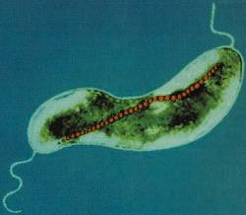
Saviez-vous que
Ce sont des organites cellulaires, les magnétosomes, qui sont à l'origine de leurs propriétés magnétiques
Ces "magnétosomes " sont alignés en une chaîne parallèle à l’axe de mobilité de la bactérie. Ils produisent ainsi un dipôle magnétique qui oriente la bactérie parallèlement au champ magnétique local.
magnétosomes
http://www.nirgal.net/graphics/magnetosome.jpg (consulté 1 avril 2015)

Slide 4
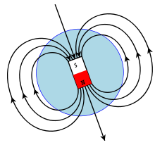
Saviez-vous que
Les cations fer(II) Fe²⁺ et de fer(III) Fe³⁺sont transportés à l’intérieur de la bactérie, jusqu’à l’intérieur du magnétosome pour assurer la croissance des cristaux de fer
Les cristaux synthétisés par les bactéries mesurent entre 35 et 120 nm
Ces nano-aimants permettent aux bactéries de s’orienter selon les lignes d’un champ magnétique!!

Slide 5
Saviez-vous que
En plus de leurs flagelles, les magnétosomes sont un moyen de locomotion efficace pour trouver un environnement propice à leur développement
Puisqu'elles sont pour la plupart micro-aérobiques, ces bactéries trouvent dans la profondeur des couches sédimentaires une teneur en oxygène adéquate pour
leur croissance (le taux d’O2 diminue
avec la profondeur)

Slide 6
Saviez-vous que
Ces propriétés sont à l’étude actuellement afin d’aider au transport de médicaments!!!!!!!
Le laboratoire en nanorobotique du Dr. Sylvain Martel de la Polytechnique de l’Université de Montréal travaille depuis plusieurs années avec ces bactéries!!
(http://www.nano.polymtl.ca/ )

Slide 7
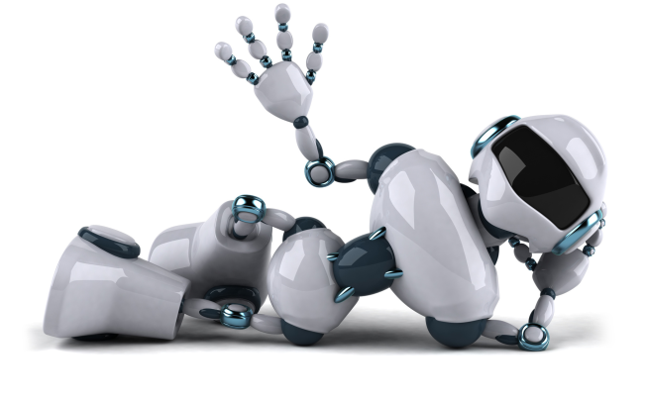
Des nanorobots au service de la médecine
Un de leur objectif est d’acheminer des substances diagnostiques et thérapeutiques le plus près possible des cellules cancéreuses
http://www.youtube.com/watch?v=yIfsclBAS0s&list=PL9E4BDD7569E79892 (consulté 1 avril 2015)

Slide 8
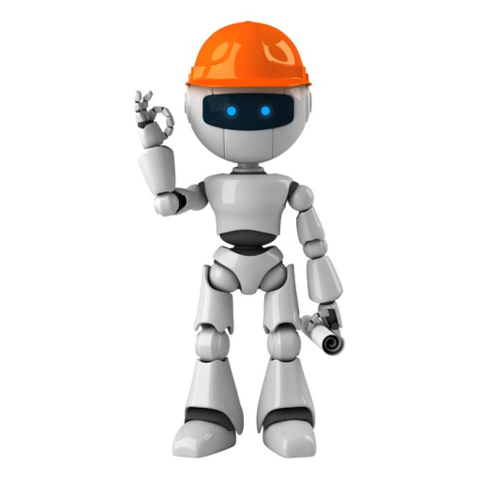
Des nanorobots ingénieurs
Ces bactéries sont aussi mises à contribution pour développer de nouvelles plateformes pour la nanomanufacture
La bio-ingénierie consiste en l’automatisation de systèmes à haute capacité de traitement à l’échelle nanométrique.

Slide 9
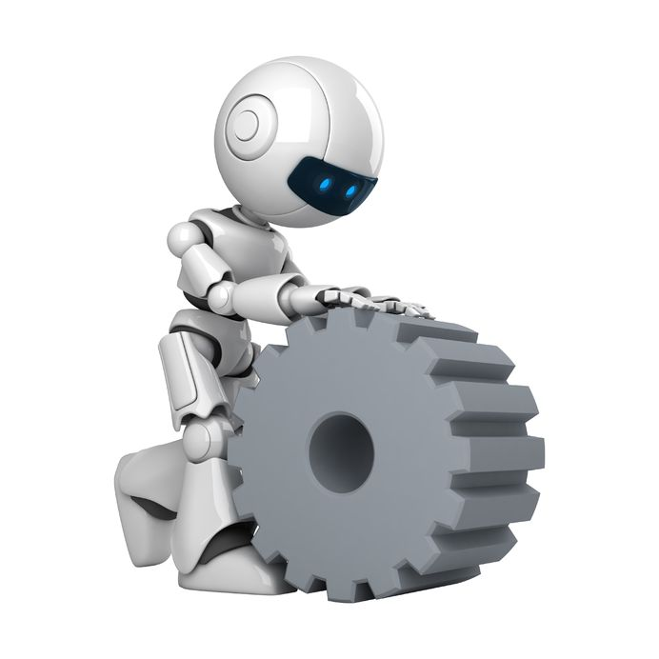
Des nanorobots ingénieurs
https://www.youtube.com/watch?v=fCSOdQK5PIY (consulté 1 avril 2015)

Slide 10
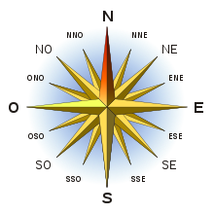
Saviez-vous que
Mère Nature a pourvu aussi d’autres organismes de ces petites boussoles?
Le cerveau des dauphins, des baleines et des pigeons, le ventre des abeilles…. sont aussi pourvus de cristaux de magnétite (Fe304)
Chez l’humain, la découverte de cristaux de magnétite, dans l’arcade sourcilière, est mentionnée par Robin Baker en Angleterre (La Recherche, janvier 1984)
Chez l’humain, les points d’acupuncture seraient aussi caractérisées par des structures métalliques cristallines … (http://www.acupuncture-medic.com/Congres/Nantes/magnetosome.htm)

Slide 11
Auteur: Lucie Brouillette , avril 2015
Dans le cadre du projet de collaboration collège-universités

